Slide 1
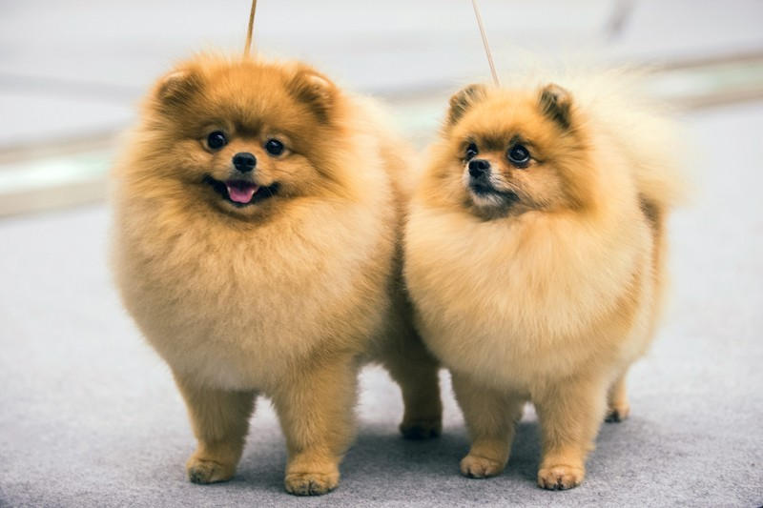

Projet de Data Science (Openclassrooms PJ7)
Réaliser des inexations automatiques d’images
Dogs
dataset
09/2020
François BOYER

Slide 2

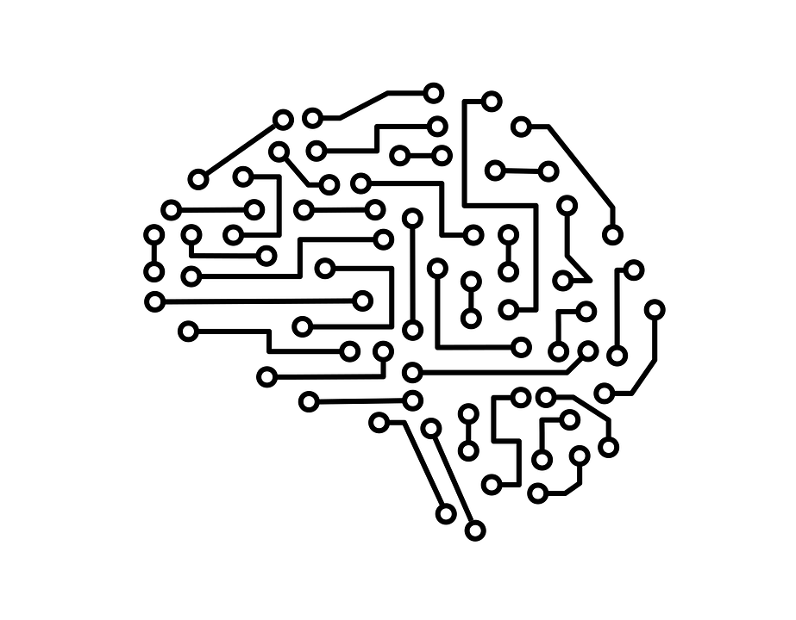
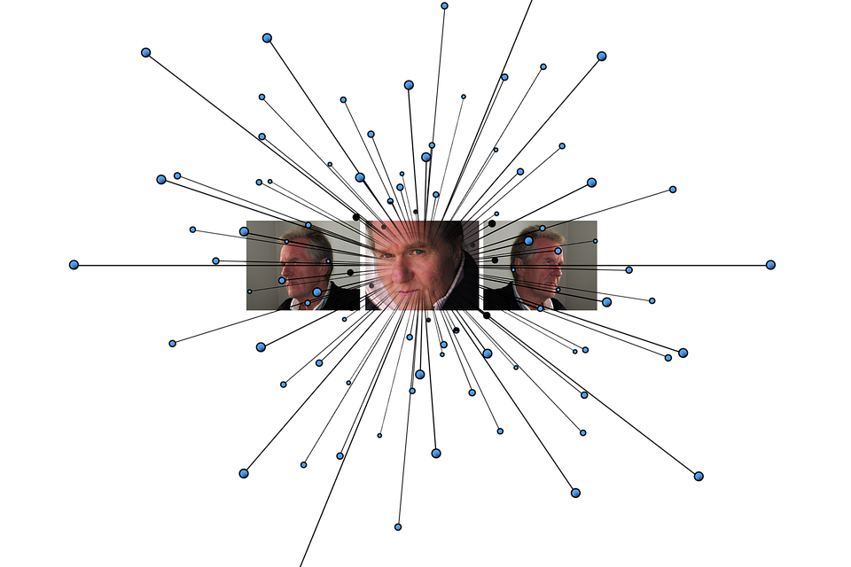
L’enjeu
Réaliser un modèle capable de prédire la race d’un chien à partir d’une photo
Difficultés :
- 120 races différentes dont certaines se ressemblent beaucoup
- Forte variation intra classe des images: âge, pose, couleur, présence d’humains sur
les photos et présence d’un décor de fond
1ère approche
Machine learning classique
2ème approche
Deep learning
Algo. d’extraction de features
et classifieur
Réseau neuronal artificiel

Slide 3
Première partie du projet
Approche machine learning classique

Slide 4

Démarche suivie
Formulation de l’objectif
Implémentation d’extraction SIFT avec clustering
Classifieur – 2 classes + tuning
Classifieur – 20 classes + tuning

Slide 5
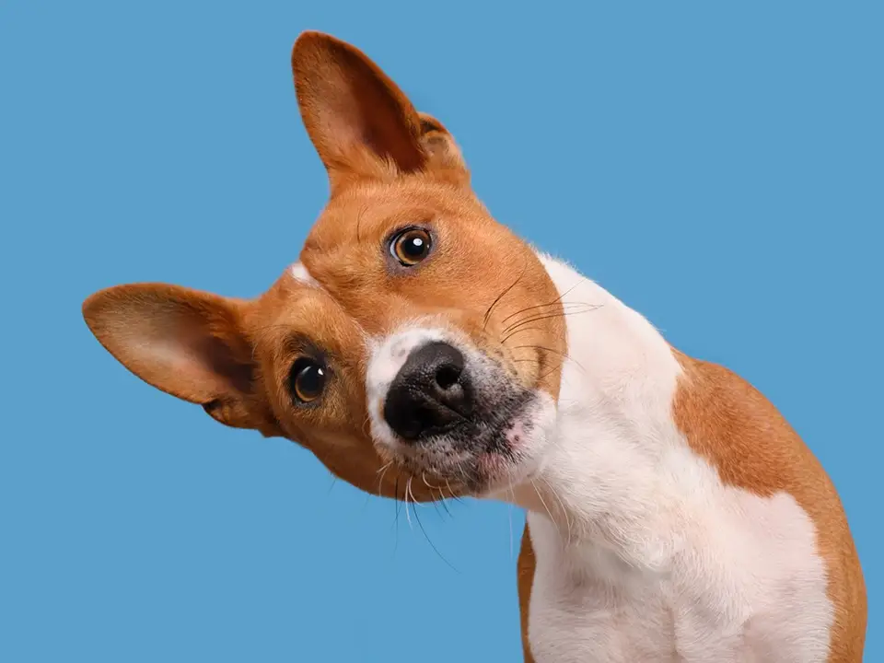
Formulation de l’objectif
Approche supervisée
Multi classes (120 races dans le dataset)
1 classe par image
On mesurera les scores
de precision et de rappel micro

Slide 6
Implémentation d’extraction SIFT avec clustering
(implémentation OpenCV)

Slide 7
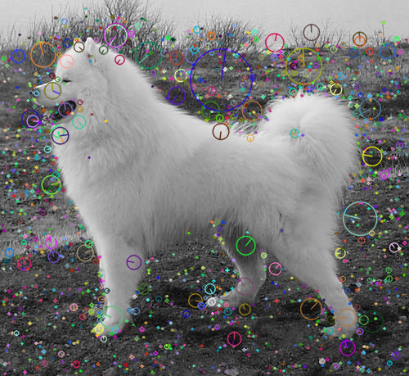
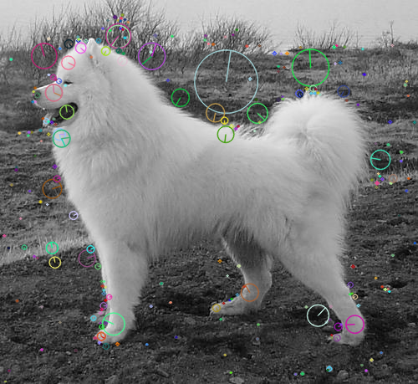
Extraction des keypoints
Extraction des keypoints de chaque image
Conservation des N keypoints les plus importants

Slide 8
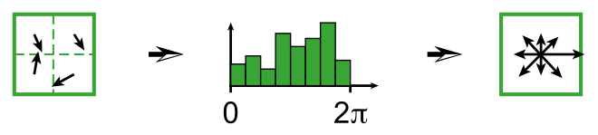
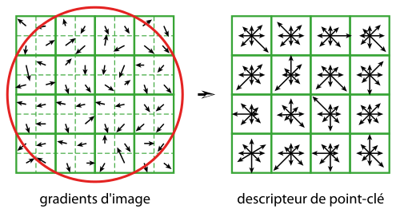
Calcul des descripteurs
8 histogrammes d’orientation / amplitude
de gradient
x
16 descripteurs
Pour chaque point clé :
calcul de 16 x 8 = 128 descripteurs SIFT

Slide 9
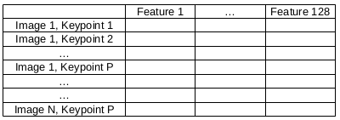
Matrice des descripteurs
N : nombre d’images = Nombre de chiens par classe x Nombre de classes
P : nombre de keypoints par image
N x P

Slide 10
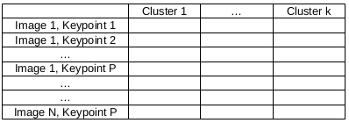
Clustering de la matrice des descripteurs
N : nombre d’images = Nombre de chiens par classe x Nombre de classes
P : nombre de keypoints par image
128
k
N x P

Slide 11
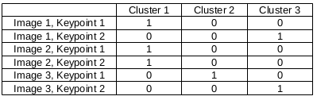

Agrégation de la matrice des descripteurs
N nombre d’images = 3
P nombre de keypoints = 2
k nombre de clusters = 3
k
N x P
N

Slide 12

Normalisation de la matrice des descripteurs
N nombre d’images = 3
P nombre de keypoints = 2
k nombre de clusters = 3
k
N
Cette matrice servira d’entrée
au classifieur

